Slide 1
Weapon-LLM
홍세연

Slide 2
Background
VirusTotal reports processing approximately 1.8million samples every day. [1]
To remain effective in such environments, malware detection systems must resilient against adversarial manipulation.
With assistance of LLM, we could generate unseen variants of malware to train malware detection to make it robust.
[1] VirusTotal. VirusTotal : Analyse suspicious files, domains, IP s and URLs to detect malware and other breaches, automatically share them with the security community., 2025.

Slide 3
Manipulation in code level
악성 코드 데이터로 LLM 을 fine-tuning 시켜 LLM 이 더 다양한 멀웨어를 생성하게 한다. 이때, 생성한 코드는 반드시 evasive & executable 해야 한다.
Challenges:
Fine-tuning 할 만큼의 데이터가 없음.
publicly available 한 악성 코드 데이터가 존재하지 않음. (.exe 형태로는 존재)
VX-Underground 에서 적은 양의 소스 코드 갯수가 접근 가능했는데, 빌드가 불가능.

Slide 4
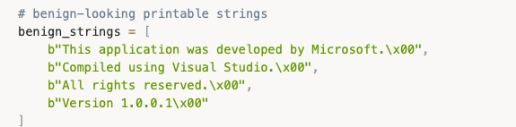
Manipulation in PE level
코드 레벨이 아닌, PE 파일 자체에 perturbation 을 더해서 디텍션을 evasion 한다
PE 파일에 .reloc 섹션에 dummy data 를 추가한 후, probability score 가 감소하였음.
0.980822 → 0.020476, Benign

Slide 5
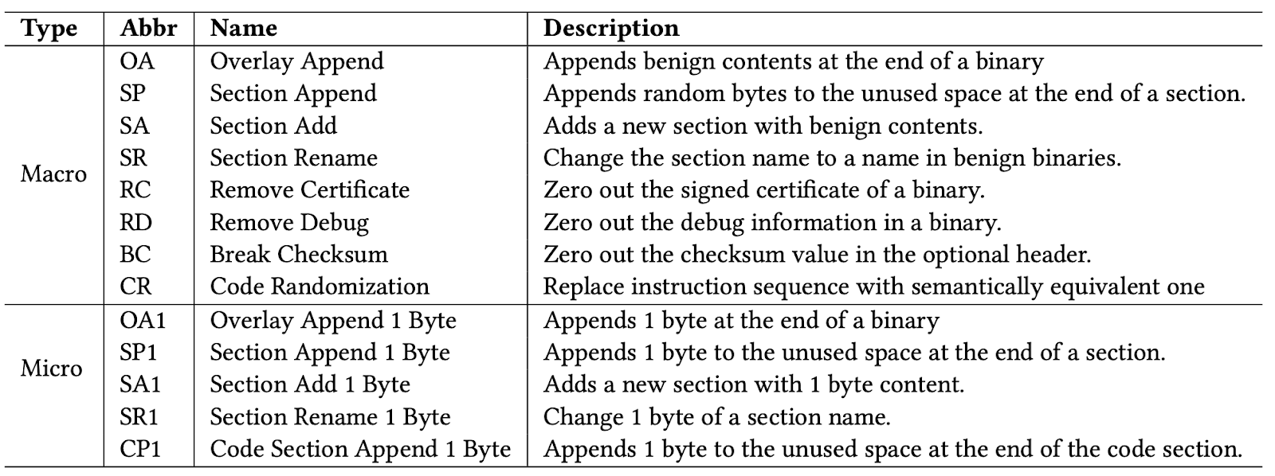
Related works - Adversarial Malware
Mab-Malware
Mab-Malware uses the Reinforcement Learning and a set of actions to use. They define the Macro-action and Micro-actions, which has different range of the changes in the PE file.
[2] Wei Song et al. M AB- M alware : A reinforcement learning framewor k for blac k -box generation of adversarial malware. I n P roceedings of the A CM on Asia Conference on Computer and Communications Security ( Asia CCS) , 20 22.

Slide 6

Attack Strategy for PE mutation
어택 타겟인 EMBER 는 트리 기반의 모델,
모델의 내부에 접근 가능해도 어떤 조건이 adversarial 한 지 알 수 없음.
RL 프레임워크 또한 explicit evasive behaviour 를 보장하지 않음.
-> 어떤 Feature 조건이 왜 evasion 가능한 지 설명할 수 있는 전략

Slide 7
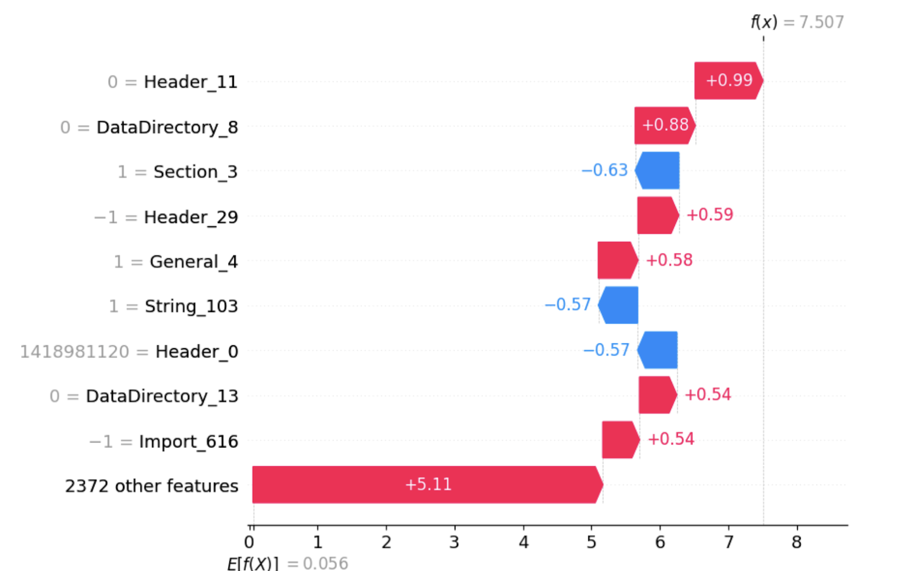
Preliminary - Shapley Additive Explanations (SHAP)
SHAP
SHAP (SHapley Additive exPlanations) is a game theoretic approach to explain the output of any machine learning model
With the help of SAHP module, it is possible to select which features and values to modify, along with the explanation of their contribution
Severi, G., Meyer, J., Coull, S., & Oprea, A. (n.d.). Explanation-Guided Backdoor Poisoning Attacks Against Malware Classifiers.
Scott M . Lundberg et al. From local explanations to global understanding with explainable A I for trees. Nature Machine Intelligence, 2020

Slide 8
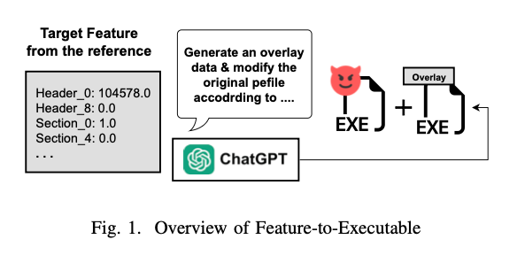
LLM Guided Feature-to-Executable
Generating adversarial features with Shapley Additive Explanations (SHAP)
Feature-to-Executable Generation with Prompt

Slide 9
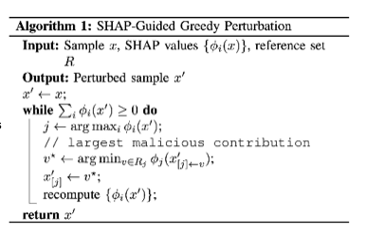
Generating adversarial features with Shapley Additive Explanations (SHAP)
To flip a prediction, we adopt a greedy perturbation strategy at each step, the feature with the largest positive contribution is replaced with a benign candidate value from a reference set that minimizes its SHAP score.

Slide 10

Feature-to-Executable Generation with Prompt
We leverage LLMs to translate perturbed feature vectors into valid PE binaries or byte-histogram features, the LLM is prompted to generate overlay code that adjusts byte counts without corrupting the file structure.

Slide 11
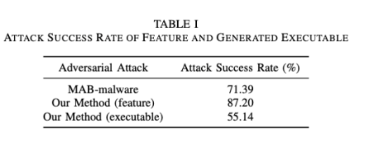
Evaluation
Dataset - 10,000 randomly selected malware from VirusShare
Model - EMBER
Attack Success Rate

Slide 12
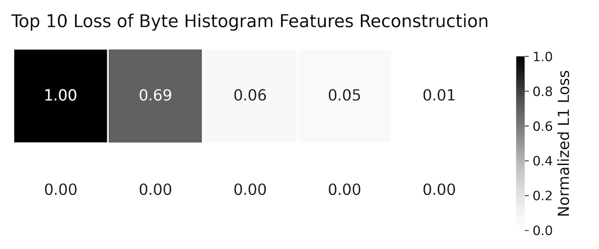
Evaluation
Robustness of feature-to-executable translation:
As shown in the figure, most bytes are reconstructed with minimal error, but some target values deviate significantly when the required perturbation is too large to realize without excessive overhead. These reconstruction gaps directly reduce ASR when perturbations are translated into executable form.

Slide 13
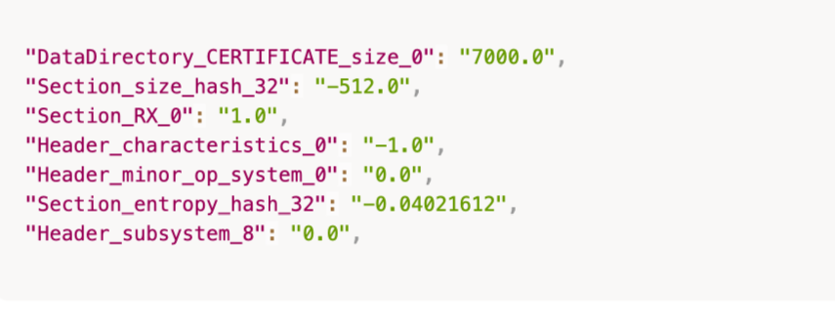
Subsequent Experiment
exe 로 변환하는 게 불가능한 featureHash 들
예를 들어, Header_characteristics_0 는 전체 헤더의 캐릭터리스틱을 리스트로 만든 것을, feature Hash 에 통과시켜 10 차원의 hash 로 만든 후, 이때 0번째 인덱스의 값

Slide 14
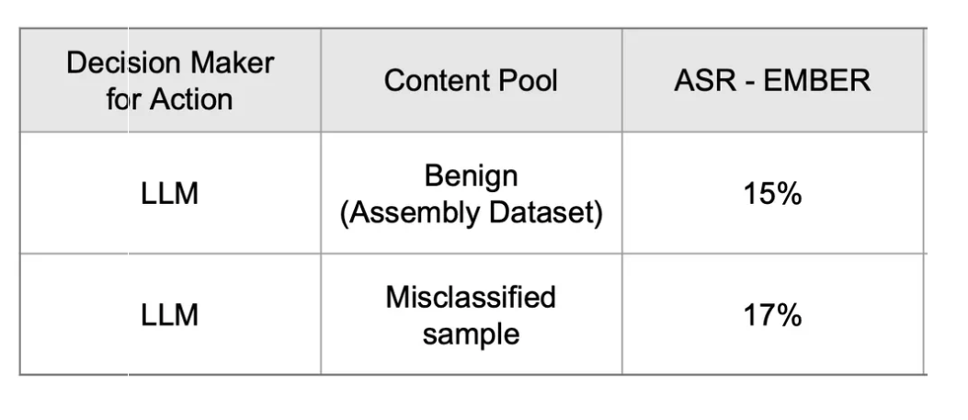
Subsequent Experiment
LLM 의 비중을 더 키우기 위해 : LLM As a decision Maker
LLM 에게 여러가지 액션을 제공하고, 그 액션이 evasion 에 미친 영향을 평가하고, 로그를 LLM 에게 제공하여 LLM이 액션을 선택함.

Slide 15
Subsequent Experiment
LLM 을 overlay generator 로 활용할 때: Iterative refinement
(1) LLM 의 출력
(2) 출력을 바탕으로 pe 파일을 변형 후, Evasion 여부 측정
(3) 실패 시, LLM 에게 피드백을 제공하며 출력을 나아지게 만들 수 있게 함.
그러나, 정확히 어느 부분을 고쳐야하는지 알려주기 힘듦.
어떤 샘플을 확실하게 evasion 시킬 수 있는 방법 g(x) 가 존재하지 않음.

Slide 16
Subsequent Experiment
LLM 의 출력과 pe에 반영될 때, 또 디텍션이 보는 feature 들 사이의 gap
LLM 이 출력할 수 있는 것 | 출력이 실제 PE 파일에 반영될 때 | 디텍션이 PE 에서 추출하는 feature
문자열 | 코드 → 컴파일을 거쳐 .obj 파일이 된 후 pe 파일에 반영. | EMBER feature pe 파일의 feature 들 + Hash

Slide 17
Conclusion
LLM 이 갖고 있는 능력과,
Malware Variants Generation, Mutation, Evasion 에 필요한 능력은 서로 다름.

